Slide 1
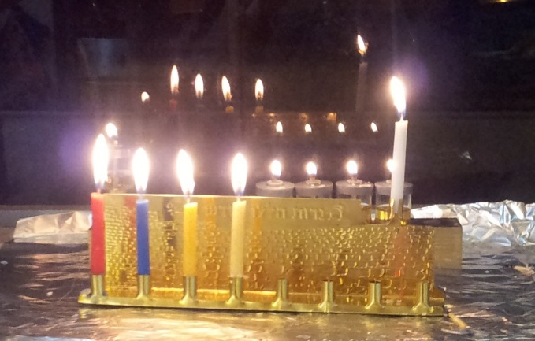
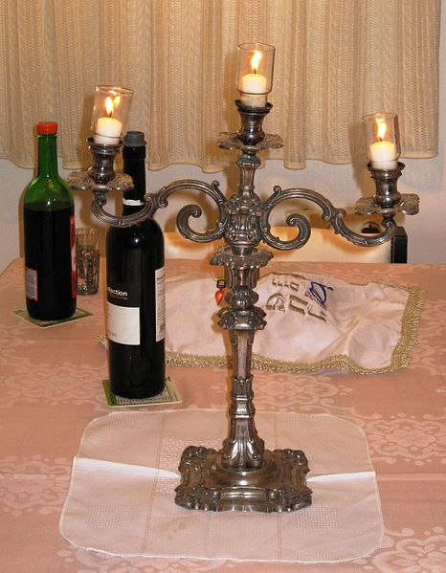
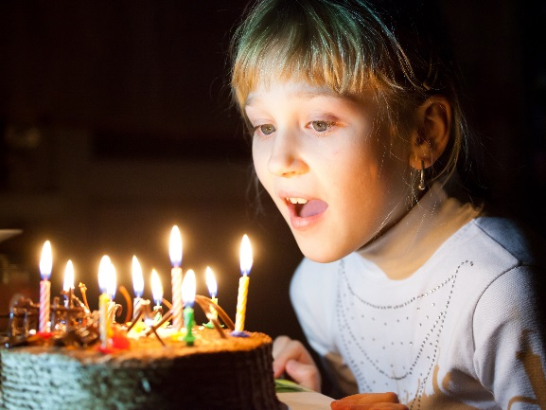
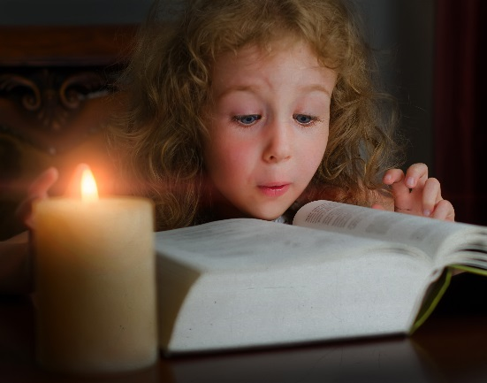
מה משותף לתמונות הבאות?
מתוך פיקיווקי – צלם מאטעלע לקסמן
DmitriMaruta/shutterstock.com Vereshchagin Dmitry/shutterstock.com

Slide 2
מה רואים בתמונה?
מתוך פיקיווקי – צלם מאטעלע לקסמן

Slide 3
מה רואים בתמונה?

Slide 4
מה רואים בתמונה?
DmitriMaruta/shutterstock.com

Slide 5
מה רואים בתמונה?
Vereshchagin Dmitry/shutterstock.com

Slide 6
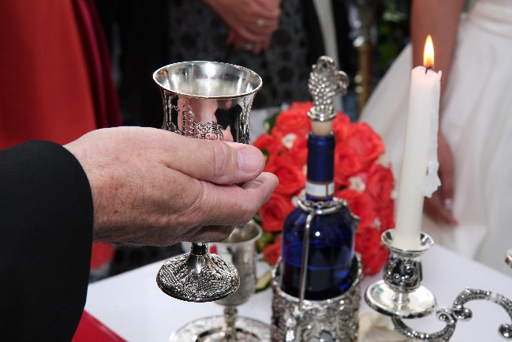
מה משותף לתמונות הבאות?
Racorn/shutterstock.com
york777/shutterstock.com

Slide 7
מה רואים בתמונה?
york777/shutterstock.com

Slide 8
מה רואים בתמונה?
Racorn/shutterstock.com

Slide 9
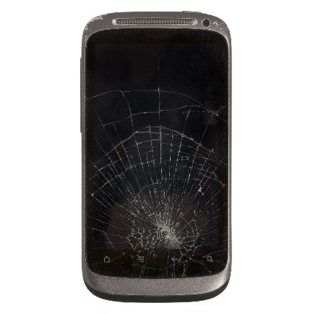
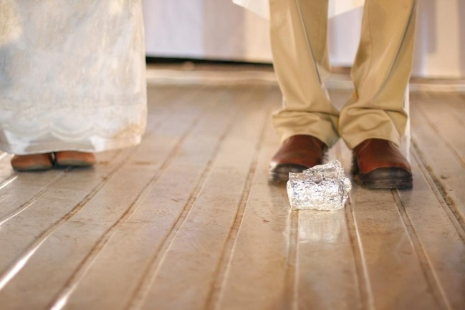
מה משותף לתמונות הבאות?
Andrey Arkusha/shutterstock.com

Slide 10
מה רואים בתמונה?
Andrey Arkusha/shutterstock.com

Slide 11
מה רואים בתמונה?

Slide 12
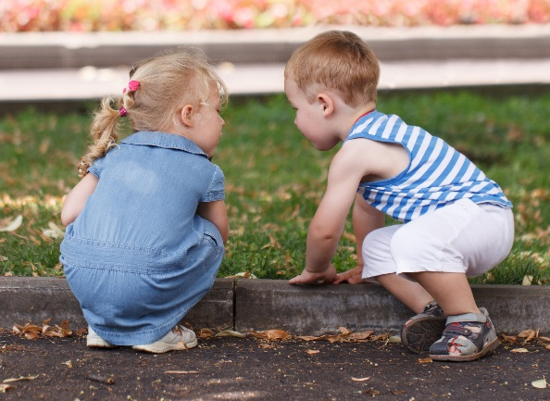
מה משותף לתמונות הבאות?
ZouZou/shutterstock.com
d13/shutterstock.com

Slide 13
מה רואים בתמונה?
d13/shutterstock.com

Slide 14
מה רואים בתמונה?
ZouZou/shutterstock.com

